Slide 1


2025. 학교주도적 학교평가 어떻게 할까
(초등/중등/특수학교)
경상남도교육청 미래교육원

Slide 2


안 내 순 서
Ⅰ
학교주도적 학교평가 이해
Ⅱ
학교주도적 학교평가 계획
Ⅲ
학교주도적 학교평가 지표 및 평가방법
Ⅳ
학교주도적 학교평가 참고자료

Slide 3
Ⅰ. 학교주도적 학교평가 이해

Slide 4




1. 학교주도적 학교평가 추진 근거
편람 7쪽
학교평가 실행에 관한 사항
교육부장관은 교육행정을 효율적으로 수행하기 위하여 특별시·광역시·특별자치시 · 도·특별자치도 교육청과 그 관할하는 학교를 평가할 수 있다(초·중등교육법 제9조 제2항).
교육감은 교육행정의 효율적 수행 및 학교 교육능력 향상을 위하여 그 관할하는교육행정기관과 학교를 평가할 수 있다(초·중등교육법 제9조 제3항)
평가대상 기관의 장은 특별한 사유가 있는 경우가 아니면 제1항부터 제3항까지의 규정에 따른 평가를 받아야 한다(초·중등교육법 제9조 제5항)
실
행
학교평가 기본계획 수립에 관한 사항
교육감은 평가가 실시되는 해의 학년도가 시작되기 전까지 지방교육행정기관평가및
학교 평가에 관한 기본계획을 수립하고 이를 공표하여야 한다(초·중등교육법 시행령
제13조 제2항)
기본계획
학교평가 절차 및 공개에 관한 사항
시·도교육청평가, 지방교육행정기관평가 및 학교평가는 법 제30조의 4에 따른 교육정보
시스템에 저장된 자료, 『교육관련 기관의 정보공개에 관한 특례법』 제5조에따른 공시정보
등을 이용한 정량평가의 방법으로 한다. 다만, 정량평가만으로 정확한 평가가 어렵다고
인정되는 경우에는 서면평가, 설문조사, 관계자 면담 등을 이용한 정성평가의 방법을
병행할 수 있다(초·중등교육법 시행령 제13조 제3항)
교육부장관 또는 교육감은 특히 필요하다고 인정하는 경우를 제외하고는 평가결과를
공개하여야 한다(초·중등교육법 시행령 제13조 제4항)
공개

Slide 5

편람 8쪽
2. 학교주도적 학교평가란?
｢학교주도적 학교평가｣는 관련 법령에 제시된 ‘학교평가’의 방식 중 단위학교의 자율성과 책무성을 강조하여 학교 구성원이 평가의 주체가 되어 ‘학교자체평가’의 개념에 학교 구성원의 주도성을 부여하고 강조한 것이다. ｢학교주도적 학교평가｣는 단위학교가 주도적으로 학교 교육과정의 운영 과정 및 결과에 대한 평가를 실시한 후 발견된 문제점에 대한 발전적인 대책을 수립하고 함께 만들어가는 교육과정 편성 등 학교 교육활동의 개선을 통하여 ｢배움이 즐거운 학교·함께 가꾸는 경남교육｣을 만들기 위한 목적으로 시행하는 ｢경남형 학교평가｣ 방식임
단위학교의 자율성과 책무성을 강조
학교 구성원이 평가 주체가 되어 시행(주도성)

Slide 6


3. 학교주도적 학교평가 목적
편람 9쪽
 |  | 학교 교육의 질 향상
 |  | 학교 교육 발전 방안 및 지원 계획 수립
교육활동과 조직문화 진단·개선 |  | 학교 운영 자율성 확대 |  | 학교 자치 활성화
교육활동과 조직문화 진단·개선을 통한 경남교육 실현 |  | 학교 자율 운영 체제 구축 |  | 소통과 참여를 통한 함께 만들어가는 교육공동체 구축

Slide 7
Ⅱ. 학교주도적 학교평가 계획

Slide 8


편람 13쪽
1. 학교주도적 학교평가 계획
1
학교평가 대상 및 주기
평가 대상: 경상남도교육청 소속 국·공·사립 모든 초·중·고·특수학교 983교 (2025. 3. 1. 기준 초 511교, 중 268교, 고 193교, 특수학교 11교)
※ 분교는 본교의 학교평가 계획에 포함하여 평가
※ 초·중등 통합학교는 각각 별도 평가
평가 주기: 1년(매년 실시)
평가 적용 기간: 2025. 3. 1. ~ 2026. 2. 28. (2025학년도)

Slide 9

2. 학교평가 영역 및 방법
편람 13쪽
2
학교평가 영역 및 방법
평가 영역
•민주성: 학교 자치 및 학교문화
•공공성: 교육 복지 및 기회 균등, 교육 안전
•미래성: 교육과정, 교수학습 방법과 교원전문성
•지역성: 지역사회 연계
평가 방법
•2025학년도 추진계획 및 추진실적 평가(당해 연도 평가)
•평가 지표(구 공통지표)는 기존 9개 항목에서 6개 항목으로 통합하여 실시
•평가 지표(구 공통지표) 6개 항목은 전 초·중·고·특수학교 공통으로 필수 평가
•평가 지표(구 공통지표)별 해당 평가 요소는 단위학교의 특성을
고려하여 추가·수정·삭제할 수 있음
•기존의 자율지표는 2023학년도부터 폐지
•학교주도적 학교평가 결과는 학교 교육의 질 향상과 개선을 위한 자료로 활용

Slide 10
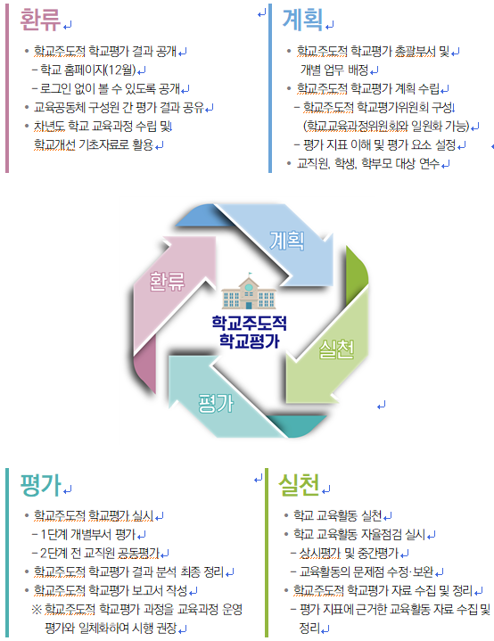
3. 학교주도적 학교평가 절차
편람 14쪽
3
학교평가 절차

Slide 11
Ⅲ. 학교주도적 학교평가 지표
및 평가 방법

Slide 12
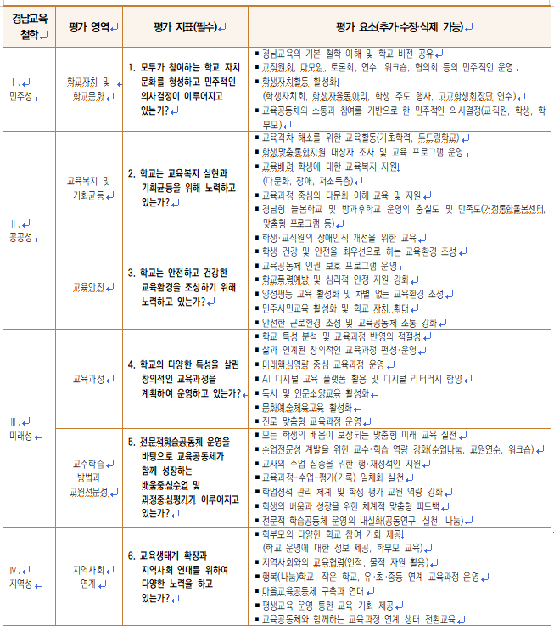
1. 평가지표
편람 21~22쪽

Slide 13
2. 평가지표별 평가 방법
편람 23쪽
평가 지표 1 | 모두가 참여하는 학교자치 문화를 형성하고 민주적인 의사결정이 이루어지고 있는가?
지표의 근거 및 평가 취지 | 평가 요소 | 평가 자료 및 방법 | 평가유형
2025. 경남교육 정책방향 「3. 안전하고 건강한 교육환경」 ▪학교에서 시작하는 민주시민교육 활성화 ▪모두가 주인인 학교자치 활성화 ▪교육공동체 소통과 공감문화 확산 | ▪경남교육의 기본 철학 이해 및 학교 비전 공유 ▪교직원회, 다모임, 토론회, 연수, 워크숍, 협의회 등의 민주적인 운영 ▪학생자치활동 활성화 (학생자치회, 학생자율동아리, 학생 주도 행사, 고교학생회장단 연수) ▪교육공동체의 소통과 참여를 기반으로 한 민주적인 의사결정(교직원, 학생, 학부모) | ▪교육공동체 참여 실적(다모임, 토론회, 연수, 워크숍, 협의회 등) ▪학교규칙, 학생자치회 회칙, 학생자치회(전교, 학급) 운영 일지, 학생 의견 반영 현황, 학생 자율동아리, 학생 주도 행사 운영 실적, 고교학생회장단 연수 현황 ▪교육공동체 의견수렴 실적(다모임, 토론회, 워크숍, 협의회, 설문조사 등) ▪교육활동을 위한 의사결정에 교사, 학생, 학부모가 함께 참여한 실적 (학생·학부모 참여 토론회 및 협의회) | 정성평가 및 정량평가

Slide 14
3. 평가지표별 평가 방법
편람 24쪽
평가 지표 2 | 학교는 교육복지 실현과 기회균등을 위해 노력하고 있는가?
지표의 근거 및 평가 취지 | 평가 요소 | 평가 자료 및 방법 | 평가유형
2025. 경남교육 정책방향 「2.더불어 행복한교육복지」 ▪모든 학생의 성장을 책임지는 기초학력 책임교육 ▪경남형 늘봄학교, 방과후학교 운영 내실화 ▪모든 학생의 전인적 성장을 위한 학생맞춤통합지원 ▪다름을 존중하는 다문화 교육 내실화 ▪다양성을 존중하는 맞춤형 대안교육 | ▪교육격차 해소를 위한 교육활동(기초학력, 두드림학교) ▪학생맞춤통합지원 대상자 조사 및 교육 프로그램 운영 ▪교육 배려 학생에 대한 교육복지 지원(다문화, 장애, 저소득층) ▪교육과정 중심의 다문화 이해 교육 및 지원 ▪경남형 늘봄학교 및 방과후 학교 운영의 충실도 및 만족도(거점통합돌봄센터, 맞춤형 프로그램 등) ▪학생·교직원의 장애인식 개선을 위한 교육 | ▪기초학력, 두드림학교, 운영 계획, 방과후학교 자유수강권 지급 현황, 통합교육 운영 계획 등 ▪학생맞춤통합지원 교육 프로그램 운영현황 ▪경남형 늘봄학교 운영현황 및 만족도 조사 실적 ▪2025학년도 학교 다문화 학생 지원계획 및 다문화교육 운영 계획 | 정성평가 및 정량평가

Slide 15
4. 평가지표별 평가 방법
편람 25쪽
평가 지표 3 | 학교는 안전하고 건강한 교육환경을 조성하기 위해 노력하고 있는가?
지표의 근거 및 평가 취지 | 평가 요소 | 평가 자료 및 방법 | 평가유형
2025. 경남교육 정책방향 「3. 안전하고 건강한 교육환경」 ▪학생 건강권 강화 및 학교 안전망 구축 ▪교육인권경영으로 교육공동체 인권보호 ▪학교폭력 예방 및 맞춤형 지원 강화 ▪양성평등교육 활성화 | ▪학생 건강 및 안전을 최우선으로 하는 교육환경 조성 ▪교육공동체 인권 보호 프로그램 운영 ▪학교폭력예방 및 심리적 안정 지원 강화 ▪양성평등 교육 활성화 및 차별 없는 교육환경 조성 ▪민주시민교육 활성화 및 학교 자치 확대 ▪안전한 근로환경 조성 및 교육공동체 소통 강화 | ▪재난 및 학교 안전사고 예방을 위한 안전 교육 및 점검 활동 ▪학교폭력 예방 교육 프로그램 운영 및 지원 현황 ▪생활교육, 안전교육, 양성평등교육, 민주시민교육, 학교폭력 예방 교육이 운영된 학교 교육과정 ▪감염병 예방을 통한 안전하고 건강한 학교생활을 위한 지원 방안 및 근절 노력 ▪산업재해 발생 현황 및 예방 대책과 학교 구성원 간 소통 채널 운영 현황(간담회, 워크숍) | 정성평가 및 정량평가

Slide 16
5. 평가지표별 평가 방법
편람 26쪽
평가 지표 4 | 학교의 다양한 특성을 살린 창의적인 교육과정을 계획하여 운영하고 있는가?
지표의 근거 및 평가 취지 | 평가 요소 | 평가 자료 및 방법 | 평가유형
2025. 경남교육 정책방향 「1. 배움중심의 새로운 교육」 ▪학습자 중심의 미래형 교육과정 운영 ▪미래 역량 함양을 위한 창의융합교육 강화 ▪빅데이터·AI 플랫폼 아이톡톡 운영·확대 ▪누구나 즐기는 문화예술·체육교육 강화 ▪맞춤형 진로진학체제 운영 | ▪학교 특성 분석 및 교육과정 반영의 적절성 ▪삶과 연계된 창의적인 교육과정 편성·운영 ▪미래핵심역량 중심 교육과정 운영 ▪AI 디지털 교육 플랫폼 활용 및 디지털 리터러시 함양 ▪독서 및 인문소양교육 활성화 ▪문화예술체육교육 활성화 ▪진로 맞춤형 교육과정 운영 | ▪학교 교육과정 운영 계획서 및 학교주도적 학교평가 자료 ▪학교 교육목표 및 비전, 각 업무별 구체적 실천 방안, 교육과정 워크숍 자료 ▪학교 교육과정 평가자료, 교사·학생· 학부모 교육과정 만족도 조사 ▪교육과정 시수 및 연간 진도표, 학사일정, 창의적 체험활동 계획, 자유학기제 운영 계획 등 지표 관련 근거 자료 수집․분석 ▪수업계획서 분석(AI 디지털교과서, 에듀테크 활용, 온라인 학습 플랫폼 활용 등) | 정성평가 및 정량평가

Slide 17
6. 평가지표별 평가 방법
편람 27쪽
평가 지표 5 | 전문적학습공동체 운영을 바탕으로 교육공동체가 함께 성장하는배움 중심수업 및 과정중심평가가 이루어지고 있는가?
지표의 근거 및 평가 취지 | 평가 요소 | 평가 자료 및 방법 | 평가유형
2025. 경남교육 정책방향 「1. 배움중심의 새로운 교육」 ▪배움·성장·나눔이 있는 배움중심수업 ▪학생 성장을 돕는 과정중심평가 및 기록 내실화 ▪전문적학습공동체 운영 정례화 및 운영 지원으로 교원의 자발적 연구 풍토 조성 ▪배움과 협력의 수업 나눔 활동을 통한 수업혁신·전문적 학습공동체 활성화 | ▪모든 학생의 배움이 보장되는 맞춤형 미래 교육 실천 ▪수업전문성 계발을 위한 교수·학습 역량 강화(수업나눔, 교원연수, 워크숍) ▪교사의 수업 집중을 위한 행·재정적인 지원 ▪교육과정-수업-평가(기록) 일체화 실천 ▪학업성적 관리 체계 및 학생 평가 교원 역량 강화 ▪학생의 배움과 성장을 위한 체계적 맞춤형 피드백 ▪전문적 학습공동체 운영의 내실화(공동연구, 실천, 나눔) | ▪배움 중심 교수·학습과정안, 수업 참관록 및 협의록, 배움중심수업 연수, 학생 참여형 수업사례 ▪초등 교과 통합형 과정중심평가, 중등 성취평가제 운영 결과 및 AI디지털 교과서, 폴리오 북 활용 평가기록 실적 ▪학교 및 학년 업무분장표, 사무 위임 전결규정 등 ▪학생 평가 계획서, 평가 협의록, 학생 평가 결과 통지 방법 및 평가 결과 활용 실적 ▪전문적학습공동체 운영 계획서, 학교 내 학교 간 전문적학습공동체, 동아리 공모사업 운영 결과 등 ▪수업나눔 및 수업 연구 실적(수업 참관록 및 협의록 등) | 정성평가 및 정량평가

Slide 18
7. 평가지표별 평가 방법
편람 28쪽
평가 지표 6 | 교육생태계 확장과 지역사회 연대를 위하여 다양한 노력을 하고 있는가?
지표의 근거 및 평가 취지 | 평가 요소 | 평가 자료 및 방법 | 평가유형
2025. 경남교육 정책방향 「4. 소통과 공감의 교육공동체」 ▪지속가능한 학교체제 구현을 위한 행복학교 3.0 운영 ▪자역사회와 함께 성장하는 마을교육공동체 ▪학교 안과 밖에서 실천하는 생태전환교육 | ▪학부모의 다양한 학교 참여 기회 제공 (학교 운영에 대한 정보 제공, 학부모 교육) ▪지역사회와의 교육협력(인적, 물적 자원 활용) ▪행복(나눔)학교, 작은 학교, 유·초·중등 연계 교육과정 운영 ▪마을교육공동체 구축과 연대 ▪평생교육 운영 통한 교육 기회 제공 ▪교육공동체와 함께하는 교육과정 연계 생태 전환교육 | ▪학교 교육과정 운영 계획, 학교 홈페이지 게시 자료, 정보공시자료 ▪학부모의 참여와 협력이 확인 가능한 계획서 및 결과 자료, 학생․학부모 만족도 조사 자료 ▪학교 시설 개방 규정, 학교 시설 및 장비 개방 일지 또는 학교 시설 관리 대장 ▪행복(나눔)학교, 작은 학교, 유·초·중등 연계 교육과정 운영 실적 결과 ▪마을 연계 교육과정, 지역 특색을 살리는 학교 운영 실적 결과 ▪마을교육공동체 프로그램 운영 계획서 및 회의록 ▪학교 시설을 이용한 평생교육 운영 결과 ▪생태전환교육 교육과정 운영 계획 및 실시 결과 | 정성평가 및 정량평가

Slide 19
Ⅳ. 학교주도적 학교평가 참고 자료

Slide 20

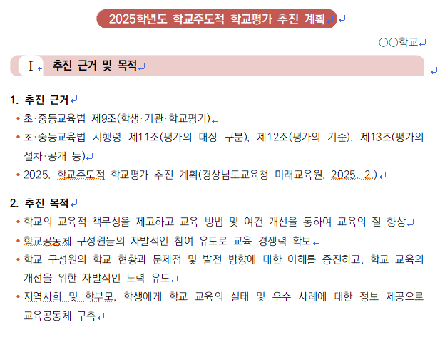
1. 학교평가 계획서(예시)
편람 29~34쪽

Slide 21
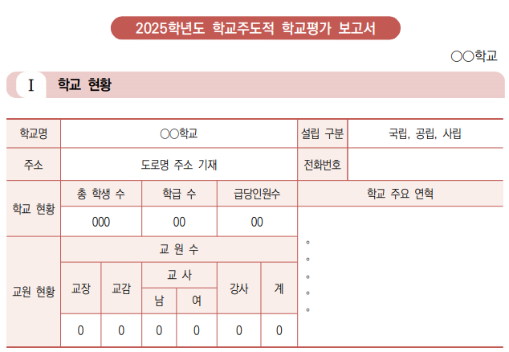
2. 학교평가 보고서(예시)
편람 40~42쪽

Slide 22

3. 학교평가 만족도 조사(예시)
학생용(47쪽, 50쪽, 57쪽 참고)
학부모용(48쪽, 51쪽, 58쪽 참고)
교원용(49쪽, 52쪽, 53~56쪽 참고)

Slide 23
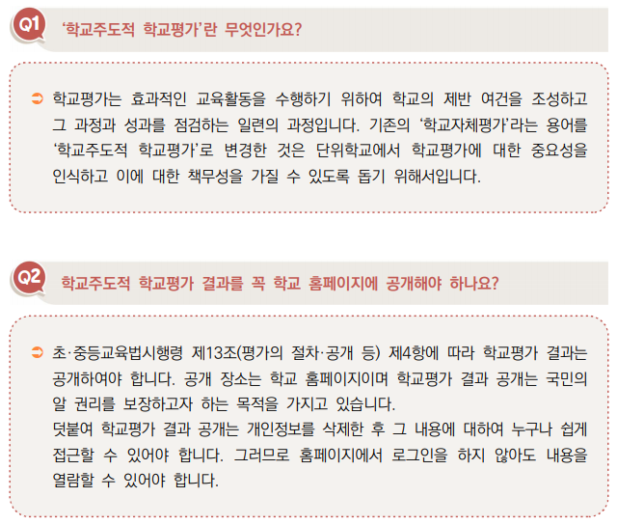
4. 학교평가 질의응답
편람 60~62쪽

Slide 24
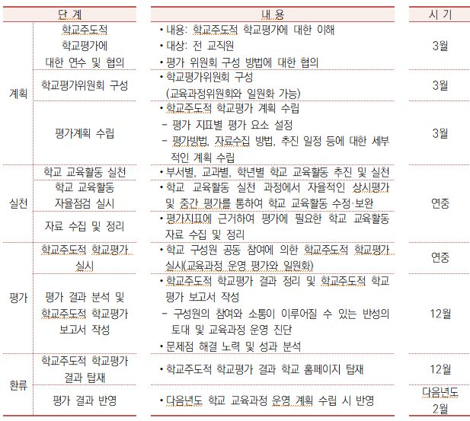
5. 단위학교 역할

Slide 25




2025.학교주도적 학교평가 교내 연수 자료로 제공합니다.

